Slide 2
পরিচিতি
স্বদেশ দত্ত
বি.এসসি (সম্মান) এম.এসসি (রসায়ন)
ইন্সট্রাক্টর (রসায়ন)
ফেনী টেকনিক্যাল স্কুল ও কলেজ,
মোবাইল : 018১৬4৪৬০০৩
swadeshchemistry@gmail.com
শ্রেণি : দশম
বিষয়: রসায়ন; বিষয় কোড: ১৯২৬
অধ্যায়- সপ্তম
রাসায়নিক বিক্রিয়া; পাঠ: ৭.৪
সময় : ৫০ মি.

Slide 3
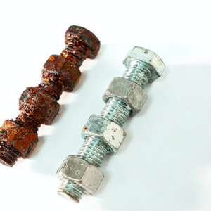
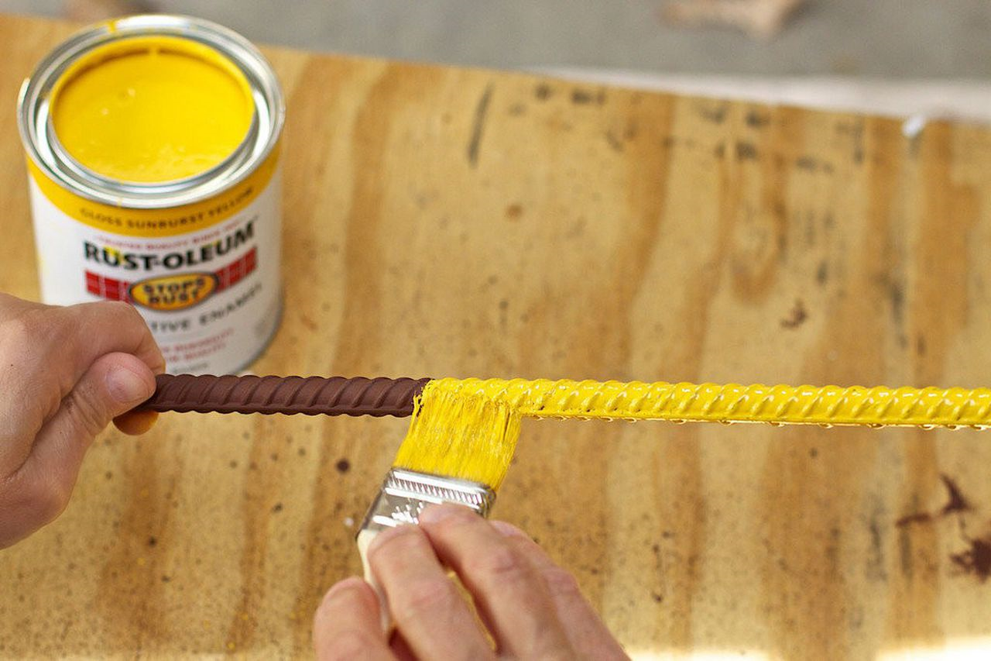
বাস্তব ক্ষেত্রে সংঘটিত বিক্রিয়া
ক্ষতিকর বিক্রিয়া যেমন মরিচা রোধের উপায়

Slide 4
বাস্তব ক্ষেত্রে সংঘটিত রাসায়নিক বিক্রিয়া
এবং
কতিপয় ক্ষতিকর বিক্রিয়া রোধ করার উপায়

Slide 5
শিখনফল
এই পাঠ শেষে শিক্ষার্থীরা...
১। লোহায় মরিচা পড়া এবং মরিচা রোধ সম্পর্কে বলতে পারবে।
২। Cu ও Al এর ক্ষয়রোধ প্রক্রিয়া ব্যাখ্যা করতে পারবে।
৩। পিঁপড়া বা মৌমাছির কামড়ের জ্বালা নিরাময় ক্রিয়া সম্পর্কে ব্যাখ্যা করতে পারবে।
৪। শ্বসন ক্রিয়া, বিপাক ক্রিয়ায় উৎপন্ন অতিরিক্ত এসিড প্রশমন এবং
প্রাকৃতিক গ্যাসের দহন সম্পর্কে বলতে পারবে।
৫। বর্ষায় বাড়ির ছাদ বা আঙ্গিনার পিচ্ছিলতা নিরাময় করতে পারবে।।

Slide 6
মরিচা হচ্ছে আর্দ্র আয়রন (III) অক্সাইড।
লোহা, পানি ও অক্সিজেনের বিক্রিয়ায় লোহায় মরিচা সৃষ্টি হয়।
4 Fe(s) + 3 O₂(g) +6 H₂O(l) → 4 Fe(OH)₃(s)
2 Fe(OH)₃(s) → Fe₂O₃.nH₂O(s)
মরিচা
মরিচায় পানির অণুর সংখ্যা নির্দিষ্ট নয়। তাই মরিচার সংকেত Fe₂O₃.nH₂O। n এর মান 1, 2, 3 ইত্যাদি যেকোন পূর্ণ সংখ্যা হতে পারে।

Slide 7
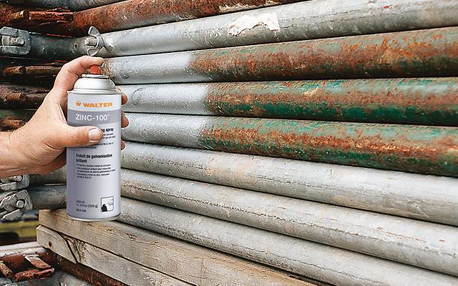
লোহার তৈরি দ্রব্যে মরিচা সৃষ্টি না হওয়ার জন্য বা প্রতিরোধ করার জন্য লোহার তৈরি দ্রব্যকে পানি ও অক্সিজেনের সংস্পর্শ থেকে দূরে রাখতে হবে।
১। রং এর প্রলেপ দিয়ে
২। জিংকের প্রলেপ বা গ্যালভানাইজিং
টিনের প্রলেপ বা টিন প্লেটিং

Slide 8
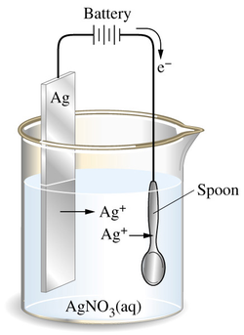
৩। তড়িৎ বিশ্লেষণের মাধ্যমে কম সক্রিয় ধাতু যেমন Ni, Cr, Ag প্রভৃতির প্রলেপ বা ইলেকট্রোপ্লেটিং।
৪। প্লাস্টিকের আবরণ দিয়ে
৫। সংকর ধাতু ব্যবহার করে। যেমন, স্টেইনলেস স্টিল।
৬। তেলে ডুবিয়ে রাখা। যেমন – লোহার তৈরি সুচে মরিচা না পড়ার জন্য সুচকে নারিকেল তেলে ডুবিয়ে রাখা হয়।

Slide 9
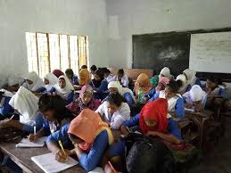
একক কাজ
গ্যালভানাইজিং ও টিন প্লেটিং এর মধ্যে পার্থক্য লিখ।

Slide 10
আয়রনের ন্যায় কপার-অ্যালুমিনিয়াম অক্সিজেনের সংস্পর্শে এলে অক্সিজেনের সাথে বিক্রিয়া করে তাদের অক্সাইড উৎপন্ন করে।
2 Cu(s) + O₂(g) → 2 CuO(s)
4 Al(s) + 3 O₂(g) → 2 Al₂O₃s)
উৎপন্ন CuO ও Al₂O₃ যথাক্রমে কপার ও অ্যালুমিনিয়ামের উপর একটি আস্তরণ সৃষ্টি করে। বাতাসের অক্সিজেন উক্ত আস্তরণ ভেদ করে কপার বা অ্যালুমিনিয়ামের সংস্পর্শে যেতে পারে না।

Slide 11
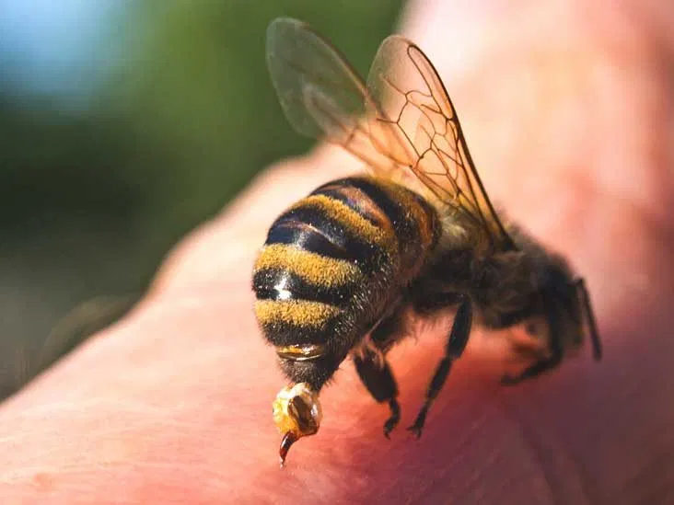
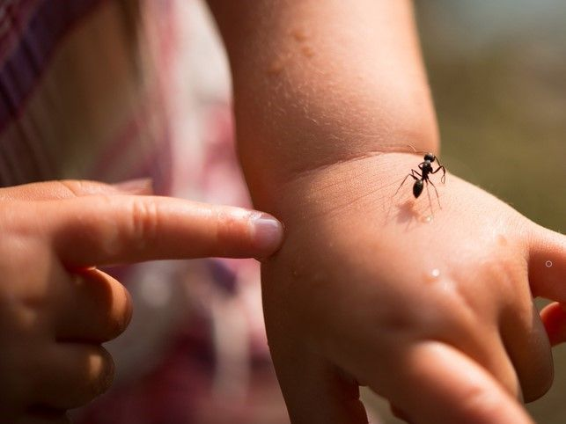
মৌমাছি বা পিঁপড়ার কামড়ের ক্ষতস্থানে পোকার শরীর থেকে যে বিষ প্রবেশ করে তাতে অম্লীয় উপাদান থাকে।
ক্ষতস্থানে চুন লাগালে ক্ষারধর্মী চুন, বিষের অম্লীয় উপাদানের সাথে প্রশমন বিক্রিয়া করে।
2 HCOOH + CaO → (HCOO)₂Ca + H₂O
পিঁপড়ার বিষে থাকে

Slide 12
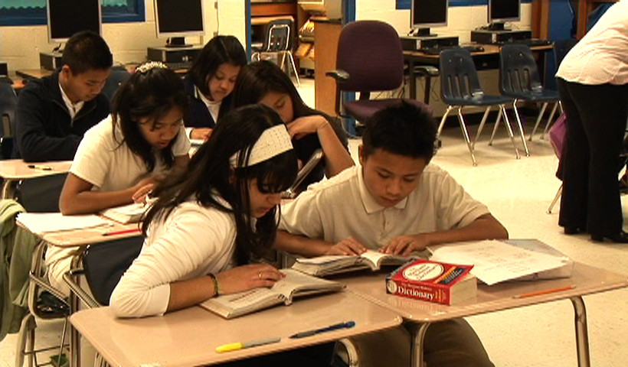
জোড়ায় কাজ
লোহার তৈরি কড়াই উন্মুক্ত স্থানে রাখলে ক্ষয় হয়, কিন্তু তামার তৈরি কড়াই ক্ষয় হয় না – ব্যাখ্যা করো।

Slide 13
রাসায়নিক বিক্রিয়ার মাধ্যমে আমাদের শরীরে খাদ্য থেকে শক্তি উৎপন্ন হয়।
শ্বসন
আমাদের শরীরের প্রতিটি কোষে শ্বসন প্রক্রিয়া সাধিত হয়।
যে জৈবিক প্রক্রিয়ায় প্রাণী কোষে শর্করা জাতীয় খাদ্য অক্সিজেনের সাথে বিক্রিয়া করে পানি, কার্বন ডাই-অক্সাইড ও শক্তি উৎপন্ন করে তাকে শ্বসন বলে

Slide 14
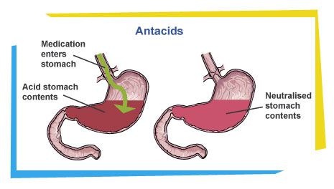
মানুষের শরীরের বিপাক ক্রিয়ায় অনেকের পাকস্থলীতে অতিরিক্ত HCl উৎপন্ন হয়।
অতিরিক্ত HCl কে প্রশমিত করার জন্য রোগীকে ডাক্তার এন্টাসিড জাতীয় ওষুধ খেতে বলেন।
2 HCl + Mg(OH)₂ → MgCl₂ + 2 H₂O
3 HCl + Al(OH)₃ → AlCl₃ + 3 H₂O

Slide 15
প্রাকৃতিক গ্যাস জ্বালানি হিসেবে ব্যবহৃত হয়। প্রাকৃতিক গ্যাসে বেশির ভাগই মিথেন থাকে। মিথেন গ্যাসকে পোড়ালে কার্বন ডাই-অক্সাইড এবং জলীয় বাষ্প ও তাপশক্তি উৎপন্ন হয়।

Slide 16
সিএনজি, ডিজেল, পেট্রোল, কেরোসিন, অকটেন ইত্যাদি জ্বালানিকে পোড়ালেও একই ভাবে কার্বন ডাই-অক্সাইড এবং জলীয় বাষ্প ও তাপশক্তি উৎপন্ন হয়।
অক্সিজেনের সরবরাহ কম হলে জ্বালানির আংশিক দহনে কার্বন ডাই-অক্সাইড এর পরিবর্তে কার্বন মনোঅক্সাইড বা কার্বন উৎপন্ন হয়, যা কালো ধোঁয়া সৃষ্টি করে এবং কম তাপ উৎপন্ন হয়।
CH₄(g) + 2 O₂(g) → CO₂(g) + 2 H₂O + শক্তি
জ্বালানি
CH₄(g) + 1.5 O₂(g) → CO(g) + 3 H₂O + শক্তি
জ্বালানি
CH₄(g) + O₂(g) → C(s) + 2 H₂O + শক্তি
জ্বালানি

Slide 17
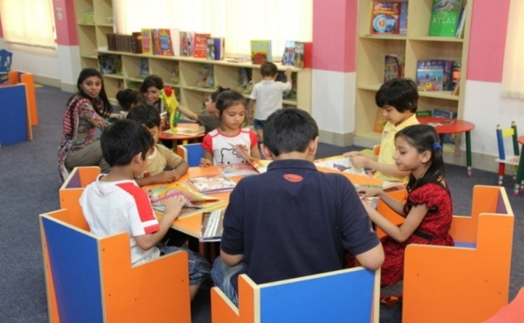
দলগত কাজ
জীবাশ্ম জ্বালানির অপূর্ণ দহন স্বাস্থ্য, পরিবেশ ও জাতীয় অর্থনীতির ক্ষতি সাধন করে – বিশ্লেষণ সহকারে মতামত দাও।

Slide 18
মূল্যায়ন
১। মরিচা কী ?
২। কপার অক্সাইড কীভাবে কপারের ক্ষয় রোধ করে ?
৩। শ্বসনে কী উৎপন্ন হয়?
৪। ইলেকট্রোপ্লেটিং কী ?
৫। মিল্ক অব ম্যাগনেশসিয়ার সংকেত কী ?
৬। সেলাই করার সুচকে নারিকেল তেলের ভিতর ডুবিয়ে রাখা হয় কেন ?

Slide 19
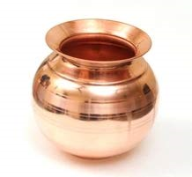
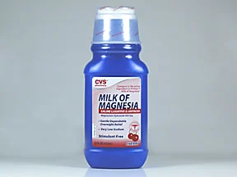
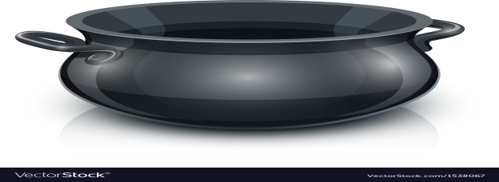
বাড়ির কাজ
১নং পাত্র (তামার)
২নং পাত্র (লোহার)
ওষুধ
(ক) গ্যালভানাইজিং কী ?
(খ) বর্ষাকালে বাড়ির আঙিনায় বালি যোগ করা হয় কেন ?
(গ) উদ্দীপকের ওষুধটি পরিপাক ক্রিয়ায় উদ্ভুত অস্বস্তি থেকে মুক্তি দেয় – ব্যাখ্যা করো।
(ঘ) পাত্র দুইটিকে দীর্ঘদিন উন্মুক্ত স্থানে রাখলে কোনটি ক্ষয় প্রাপ্ত হবে ? বিশ্লেষণ করো।

